Slide 1
{porumacausa}
Makers Community Impact

Slide 2
{porumacausa}
Makers Community Impact
{porumacausa}
Makers Community Impact

Slide 3
www.porumacausa.pt
hello@porumacausa.pt
+351 210 987 359

Slide 4
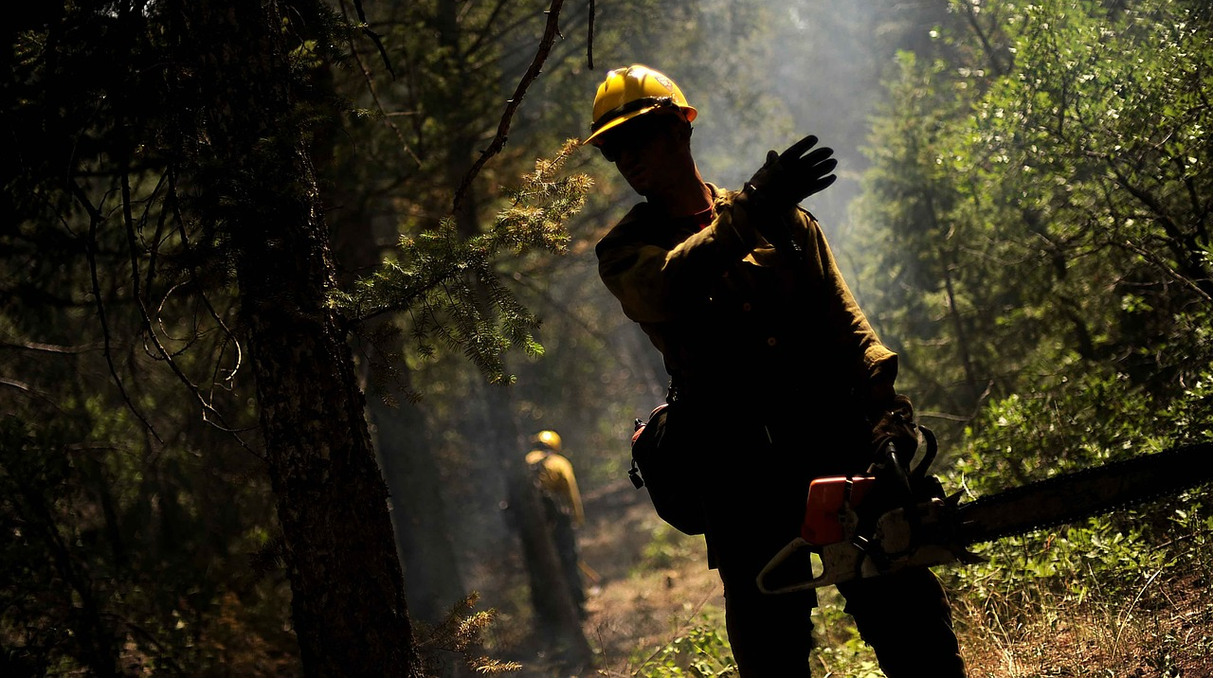
REDUZIR IMPACTO DOS INCÊNDIOS EM PORTUGAL RECORRENDO À TECNOLOGIA.
http://www.porumacausa.pt / +351 210 987 359 / hello@porumacausa.pt

Slide 5
REDUZIR IMPACTO DOS INCÊNDIOS EM PORTUGAL RECORRENDO À TECNOLOGIA.
http://www.porumacausa.pt
+351 210 987 359
hello@porumacausa.pt

Slide 6
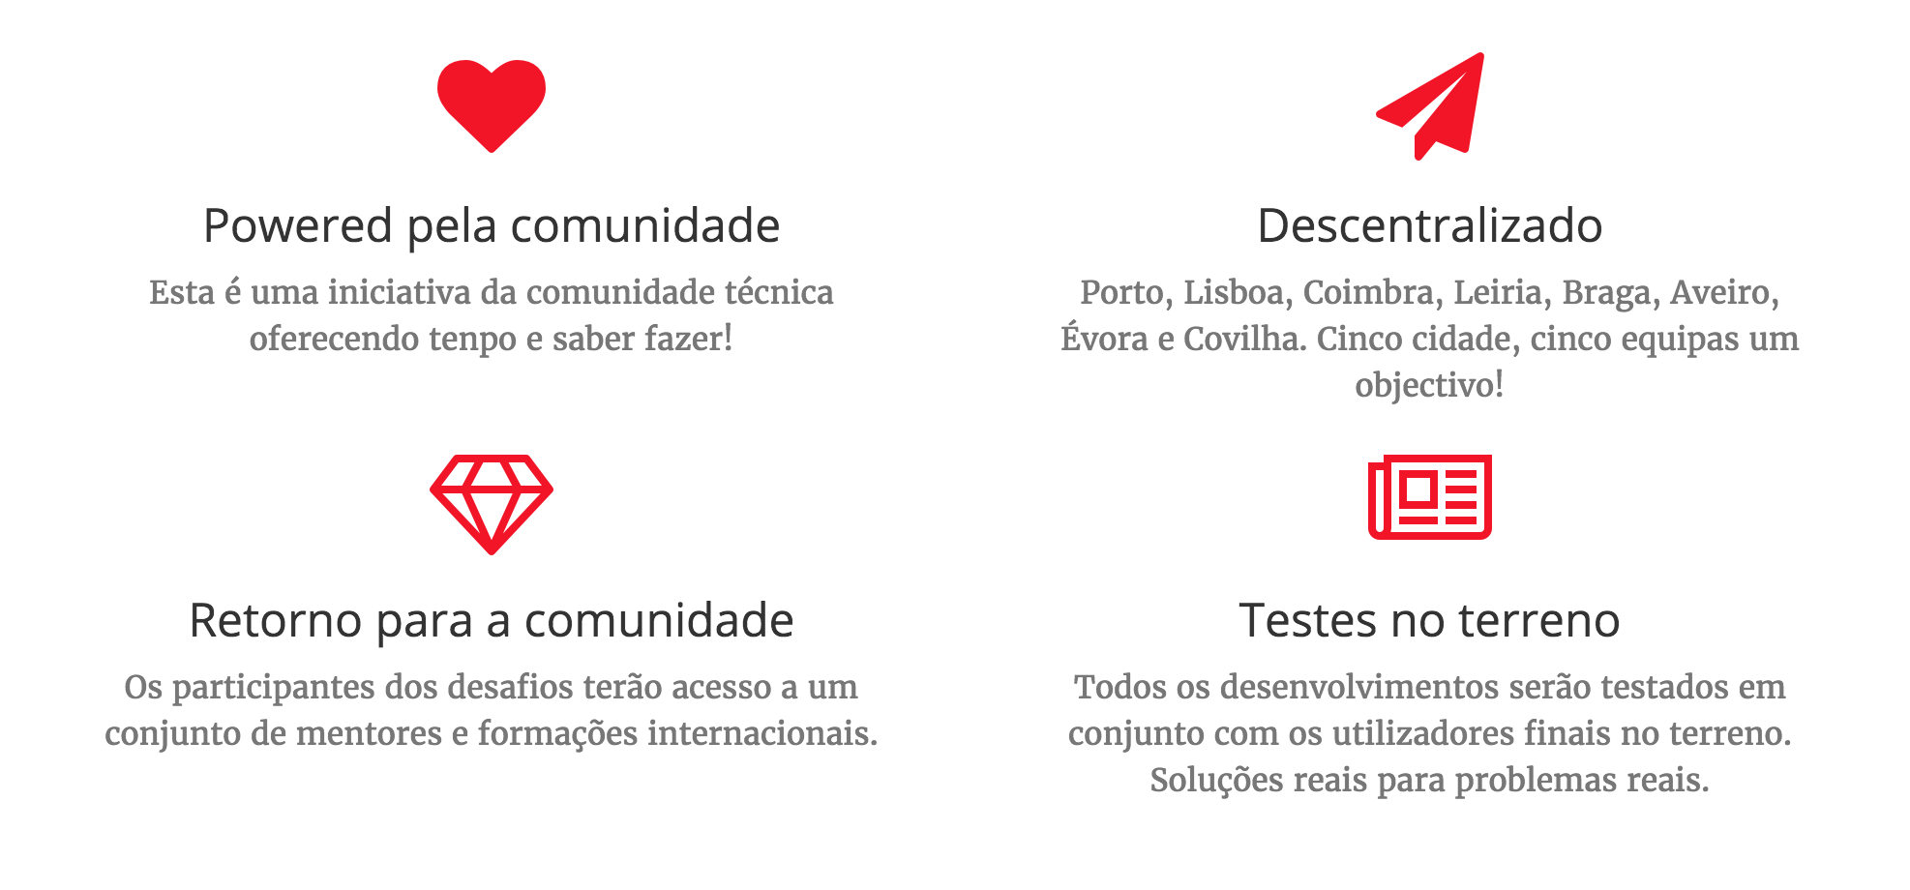
Notes:
Linhas do programa

Slide 7
Retorno para a comunidade
Sessões com especialistas internacionais exclusivas para voluntários do projecto
Hardware
IOT
Design de produto

Slide 8
Equipas e desafios
Equipas locais totalmente autónomas e responsáveis pelas entregas
Equipas divididas por desafios
Trabalho remoto
Sync com todas as equipas a nível nacional
Plano definido no início de cada mês com base no trabalho a realizar

Slide 9
Visão de produto
Como desafio de aprendizagem pretende-se que o desenvolvimento seja feito com orientação de produto
Todos terão a oportunidade de participar nas diversas fases desde a proposição do problema até aos testes passando pela definição da solução

Slide 10
Entrega a fundação a constituir para que o programa tenha sustentabilidade
A propriedade intelectual ficara nas mãos da comunidade através de uma fundação
O projecto deve financiar-se pelas parcerias que desenvolve, nomeadamente com câmaras e empresas com interesse na floresta

